Slide 1
מערכת שיעורים למגזר החרדי
שקופית זו היא חובה
עליכם להתקין את הפונט Varela Round לפני תחילת העבודה.
אם ברצונכם לצפות בהנחיות להתקנת פונט Varela Round, תוכלו לעשות זאת בקלות.
צפו בסרטון הבא:
https://www.youtube.com/watch?v=NN9IgGTwbF0&feature=youtu.be
קישור להורדת הפונט (אשרו את הודעת האבטחה)

Slide 2
הקשר בין $f\left(x\right)$ לבין $g\left(x\right)=lnf(x)$
שקופית זו היא חובה
מלאו את פרטי השיעור, המקצוע והמורה .
(אין צורך להשאיר את הכיתובים "שם השיעור" , "המקצוע", מחקו אותם וכתבו רק את הפרטים עצמם).
מתמטיקה שאלון 582
שם המורה: אורית כהן

Slide 3
מה נלמד היום
פרטו בשקופית זו את נושאי הלימוד של השיעור
תזכורת –תכונות בסיסיות של הפונקציה $y=lnx$
חזרה-הקשר בין $f\left(x\right)$ לבין $g\left(x\right)=\ln{f(x)}$ תכונות בסיסיות(מתוך מצגת 1)
חזרה-הקשר בין $f\left(x\right)$ לבין $g\left(x\right)=\ln{f\left(x\right)}$ התייחסות לאסמפטוטות
ו"חורים"(מתוך מצגת 1 )
שלש דוגמאות מתוך שאלון 582 .

Slide 4
מצגת 2- הקשר בין $f\left(x\right)$ לבין $g\left(x\right)=lnf(x)$
(אין צורך להשאיר את הכיתובים "שם הפרק" , "כותרת משנה", מחקו אותם וכתבו רק את הפרטים עצמם).

Slide 5
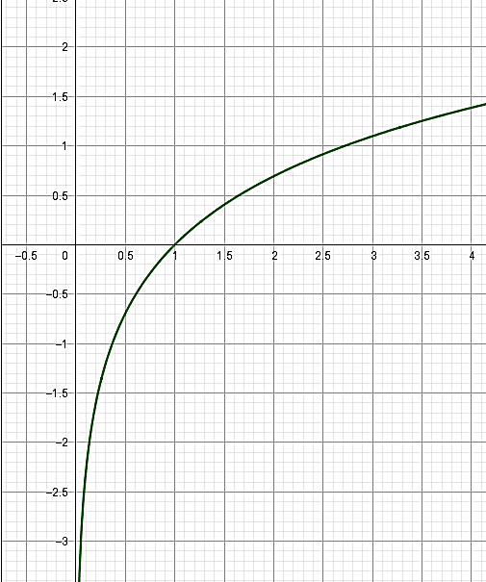
תזכורת עבור הפונקציה $y=lnx$
פריסה 1 (הפריסות שונות זו מזו במיקום תיבות הטקסט וגרפיקת הרקע, ותוכלו לגוון ביניהן)
תכונות בסיסיות
תחום ההגדרה של $y=lnx$ הוא $x>0$
נתבונן בגרף של $y=lnx$
כאשר $x=0$יש אסימפטוטה אנכית .
כאשר $0<x<1$, הפונקציה שלילית .
כאשר $x=1$ , לפונקציה יש נקודות אפס.(חיתוך עם ציר ה-X)
כאשר $1<x$ , הפונקציה חיובית .
את השקופית הזו תוכלו לשכפל, על מנת ליצור שקופיות נוספות הזהות לה – אליהן תוכלו להכניס את התכנים.
כדי לשכפל אותה, לחצו עליה קליק ימיני בתפריט השקופיות בצד ובחרו "שכפל שקופית" או "Duplicate Slide"
(מחקו ריבוע זה לאחר הקריאה)

Slide 6
הקשר בין $f\left(x\right)$ לבין $g\left(x\right)=lnf(x)$
פריסה 1 (הפריסות שונות זו מזו במיקום תיבות הטקסט וגרפיקת הרקע, ותוכלו לגוון ביניהן)
תכונות בסיסיות
תחום ההגדרה של $g\left(x\right)=lnf(x)$ הוא רק כאשר $f\left(x\right)>0$
את השקופית הזו תוכלו לשכפל, על מנת ליצור שקופיות נוספות הזהות לה – אליהן תוכלו להכניס את התכנים.
כדי לשכפל אותה, לחצו עליה קליק ימיני בתפריט השקופיות בצד ובחרו "שכפל שקופית" או "Duplicate Slide"
(מחקו ריבוע זה לאחר הקריאה)

Slide 7
הקשר בין $f\left(x\right)$ לבין $g\left(x\right)=lnf(x)$
פריסה 1 (הפריסות שונות זו מזו במיקום תיבות הטקסט וגרפיקת הרקע, ותוכלו לגוון ביניהן)
תכונות בסיסיות
תחום ההגדרה של $g\left(x\right)=lnf(x)$ הוא רק כאשר $f\left(x\right)>0$
כאשר $f\left(x\right)=0$ , לפונקציה $g\left(x\right)=lnf(x)$ יש אסימפטוטות אנכיות .
את השקופית הזו תוכלו לשכפל, על מנת ליצור שקופיות נוספות הזהות לה – אליהן תוכלו להכניס את התכנים.
כדי לשכפל אותה, לחצו עליה קליק ימיני בתפריט השקופיות בצד ובחרו "שכפל שקופית" או "Duplicate Slide"
(מחקו ריבוע זה לאחר הקריאה)

Slide 8
הקשר בין $f\left(x\right)$ לבין $g\left(x\right)=lnf(x)$
פריסה 1 (הפריסות שונות זו מזו במיקום תיבות הטקסט וגרפיקת הרקע, ותוכלו לגוון ביניהן)
תכונות בסיסיות
תחום ההגדרה של $g\left(x\right)=lnf(x)$ הוא רק כאשר $f\left(x\right)>0$
כאשר $f\left(x\right)=0$ , לפונקציה $g\left(x\right)=lnf(x)$ יש אסמפטוטות אנכיות .
כאשר $0<f\left(x\right)<1$ , הפונקציה $g\left(x\right)=lnf(x)$ שלילית .
את השקופית הזו תוכלו לשכפל, על מנת ליצור שקופיות נוספות הזהות לה – אליהן תוכלו להכניס את התכנים.
כדי לשכפל אותה, לחצו עליה קליק ימיני בתפריט השקופיות בצד ובחרו "שכפל שקופית" או "Duplicate Slide"
(מחקו ריבוע זה לאחר הקריאה)

Slide 9
הקשר בין $f\left(x\right)$ לבין $g\left(x\right)=lnf(x)$
פריסה 1 (הפריסות שונות זו מזו במיקום תיבות הטקסט וגרפיקת הרקע, ותוכלו לגוון ביניהן)
תכונות בסיסיות
תחום ההגדרה של $g\left(x\right)=lnf(x)$ הוא רק כאשר $f\left(x\right)>0$
כאשר $f\left(x\right)=0$ , לפונקציה $g\left(x\right)=lnf(x)$ יש אסמפטוטות אנכיות .
כאשר $0<f\left(x\right)<1$, הפונקציה $g\left(x\right)=lnf(x)$ שלילית .
כאשר $f\left(x\right)=1$ , לפונקציה $g\left(x\right)=lnf(x)$ יש נקודות אפס.
את השקופית הזו תוכלו לשכפל, על מנת ליצור שקופיות נוספות הזהות לה – אליהן תוכלו להכניס את התכנים.
כדי לשכפל אותה, לחצו עליה קליק ימיני בתפריט השקופיות בצד ובחרו "שכפל שקופית" או "Duplicate Slide"
(מחקו ריבוע זה לאחר הקריאה)

Slide 10
הקשר בין $f\left(x\right)$ לבין $g\left(x\right)=lnf(x)$
פריסה 1 (הפריסות שונות זו מזו במיקום תיבות הטקסט וגרפיקת הרקע, ותוכלו לגוון ביניהן)
תכונות בסיסיות
תחום ההגדרה של $g\left(x\right)=lnf(x)$ הוא רק כאשר $f\left(x\right)>0$
כאשר $f\left(x\right)=0$ , לפונקציה $g\left(x\right)=lnf(x)$ יש אסמפטוטות אנכיות .
כאשר $0<f\left(x\right)<1$, הפונקציה $g\left(x\right)=lnf(x)$ שלילית .
כאשר $f\left(x\right)=1$ , לפונקציה $g\left(x\right)=lnf(x)$ יש נקודות אפס.
כאשר $1<f\left(x\right)$, הפונקציה $g\left(x\right)=lnf(x)$ חיובית .
את השקופית הזו תוכלו לשכפל, על מנת ליצור שקופיות נוספות הזהות לה – אליהן תוכלו להכניס את התכנים.
כדי לשכפל אותה, לחצו עליה קליק ימיני בתפריט השקופיות בצד ובחרו "שכפל שקופית" או "Duplicate Slide"
(מחקו ריבוע זה לאחר הקריאה)

Slide 11
הקשר בין $f\left(x\right)$ לבין $g\left(x\right)=lnf(x)$
פריסה 1 (הפריסות שונות זו מזו במיקום תיבות הטקסט וגרפיקת הרקע, ותוכלו לגוון ביניהן)
תכונות בסיסיות
מה לגבי קיצון ?
את השקופית הזו תוכלו לשכפל, על מנת ליצור שקופיות נוספות הזהות לה – אליהן תוכלו להכניס את התכנים.
כדי לשכפל אותה, לחצו עליה קליק ימיני בתפריט השקופיות בצד ובחרו "שכפל שקופית" או "Duplicate Slide"
(מחקו ריבוע זה לאחר הקריאה)

Slide 12
הקשר בין $f\left(x\right)$ לבין $g\left(x\right)=lnf(x)$
פריסה 1 (הפריסות שונות זו מזו במיקום תיבות הטקסט וגרפיקת הרקע, ותוכלו לגוון ביניהן)
תכונות בסיסיות
מה לגבי קיצון ?
את השקופית הזו תוכלו לשכפל, על מנת ליצור שקופיות נוספות הזהות לה – אליהן תוכלו להכניס את התכנים.
כדי לשכפל אותה, לחצו עליה קליק ימיני בתפריט השקופיות בצד ובחרו "שכפל שקופית" או "Duplicate Slide"
(מחקו ריבוע זה לאחר הקריאה)

Slide 13
הקשר בין $f\left(x\right)$ לבין $g\left(x\right)=lnf(x)$
פריסה 1 (הפריסות שונות זו מזו במיקום תיבות הטקסט וגרפיקת הרקע, ותוכלו לגוון ביניהן)
תכונות בסיסיות
מה לגבי קיצון ?
את השקופית הזו תוכלו לשכפל, על מנת ליצור שקופיות נוספות הזהות לה – אליהן תוכלו להכניס את התכנים.
כדי לשכפל אותה, לחצו עליה קליק ימיני בתפריט השקופיות בצד ובחרו "שכפל שקופית" או "Duplicate Slide"
(מחקו ריבוע זה לאחר הקריאה)

Slide 14
הקשר בין $f\left(x\right)$ לבין $g\left(x\right)=lnf(x)$
פריסה 1 (הפריסות שונות זו מזו במיקום תיבות הטקסט וגרפיקת הרקע, ותוכלו לגוון ביניהן)
תכונות בסיסיות
מה לגבי קיצון ?
את השקופית הזו תוכלו לשכפל, על מנת ליצור שקופיות נוספות הזהות לה – אליהן תוכלו להכניס את התכנים.
כדי לשכפל אותה, לחצו עליה קליק ימיני בתפריט השקופיות בצד ובחרו "שכפל שקופית" או "Duplicate Slide"
(מחקו ריבוע זה לאחר הקריאה)

Slide 15
הקשר בין $f\left(x\right)$ לבין $g\left(x\right)=lnf(x)$
פריסה 1 (הפריסות שונות זו מזו במיקום תיבות הטקסט וגרפיקת הרקע, ותוכלו לגוון ביניהן)
תכונות בסיסיות
מה לגבי קיצון ?
את השקופית הזו תוכלו לשכפל, על מנת ליצור שקופיות נוספות הזהות לה – אליהן תוכלו להכניס את התכנים.
כדי לשכפל אותה, לחצו עליה קליק ימיני בתפריט השקופיות בצד ובחרו "שכפל שקופית" או "Duplicate Slide"
(מחקו ריבוע זה לאחר הקריאה)

Slide 16
הקשר בין הקשר בין $f\left(x\right)$ לבין $g\left(x\right)=lnf(x)$
פריסה 1 (הפריסות שונות זו מזו במיקום תיבות הטקסט וגרפיקת הרקע, ותוכלו לגוון ביניהן)
תכונות בסיסיות
המסקנות :
את השקופית הזו תוכלו לשכפל, על מנת ליצור שקופיות נוספות הזהות לה – אליהן תוכלו להכניס את התכנים.
כדי לשכפל אותה, לחצו עליה קליק ימיני בתפריט השקופיות בצד ובחרו "שכפל שקופית" או "Duplicate Slide"
(מחקו ריבוע זה לאחר הקריאה)

Slide 17
הקשר בין $f\left(x\right)$ לבין $g\left(x\right)=lnf(x)$
פריסה 1 (הפריסות שונות זו מזו במיקום תיבות הטקסט וגרפיקת הרקע, ותוכלו לגוון ביניהן)
תכונות נוספות
אסימפטוטה אופקית ב- $f\left(x\right)$ : $y=b$ , ב- $g\left(x\right)$ היא $y=lnb$
בתנאי ש :$0<b$
אסימפטוטה אנכית נשמרת רק כאשר $f\left(x\right)→∞$ מימין או/ ו משמאל
לנקודת אי ההגדרה.
אם $\left(x_{0},a\right)$נקודת "אי רציפות סליקה" ב- $f\left(x\right)$ אז ב- $g\left(x\right)$ תהיה $\left(x_{0},lna\right)$
נקודת "אי רציפות סליקה", בתנאי ש- $0<a$.
כבר ראינו- כאשר $f\left(x\right)=0$ , לפונקציה $g\left(x\right)=lnf\left(x\right)$
יש אסימפטוטות אנכיות .
את השקופית הזו תוכלו לשכפל, על מנת ליצור שקופיות נוספות הזהות לה – אליהן תוכלו להכניס את התכנים.
כדי לשכפל אותה, לחצו עליה קליק ימיני בתפריט השקופיות בצד ובחרו "שכפל שקופית" או "Duplicate Slide"
(מחקו ריבוע זה לאחר הקריאה)

Slide 18
דוגמא 1- מתוך שאלון 582 תשעד מועד ג
טרספורמציה של ln

Slide 19
דוגמא 1- מתוך שאלון 582 תשעד מועד ג
טרספורמציה של ln

Slide 20
דוגמא 1- מתוך שאלון 582 תשעד מועד ג
נתבונן רק על גרף 2

Slide 21
דוגמא 1- מתוך שאלון 582 תשעד מועד ג
נתבונן רק על גרף 2

Slide 22
דוגמא 1- מתוך שאלון 582 תשעד מועד ג
נתבונן רק על גרף 2

Slide 23
דוגמא 1- מתוך שאלון 582 תשעד מועד ג
נתבונן רק על גרף 2

Slide 24
דוגמא 1- מתוך שאלון 582 תשעד מועד ג
נתבונן רק על גרף 2

Slide 25
דוגמא 1- מתוך שאלון 582 תשעד מועד ג
נתבונן רק על גרף 2

Slide 26
דוגמא 1-נתונה $f\left(x\right)$ , צריך לשרטט את $g\left(x\right)=lnf(x)$
סעיף ב5 :

Slide 27
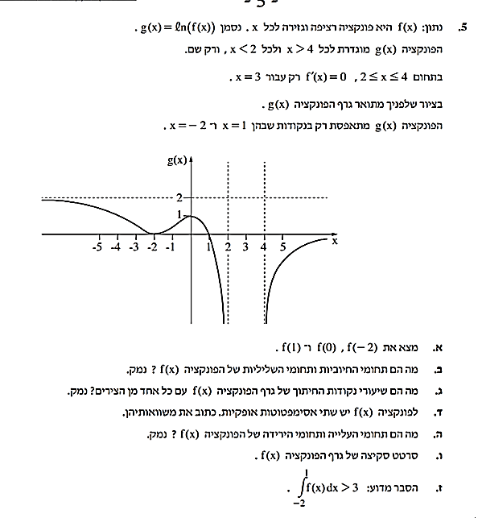
דוגמא 2- מתוך שאלון 582 תשע"ח מועד א
פריסה 2 (הפריסות שונות זו מזו במיקום תיבות הטקסט וגרפיקת הרקע, ותוכלו לגוון ביניהן)
" שאלה הפוכה" –נתון הגרף של $g\left(x\right)=lnf(x)$ , צריך להגיע לשרטוט הגרף של $f\left(x\right)$
את השקופית הזו תוכלו לשכפל, על מנת ליצור שקופיות נוספות הזהות לה – אליהן תוכלו להכניס את התכנים.
כדי לשכפל אותה, לחצו עליה קליק ימיני בתפריט השקופיות בצד ובחרו "שכפל שקופית" או "Duplicate Slide"
(מחקו ריבוע זה לאחר הקריאה)

Slide 28
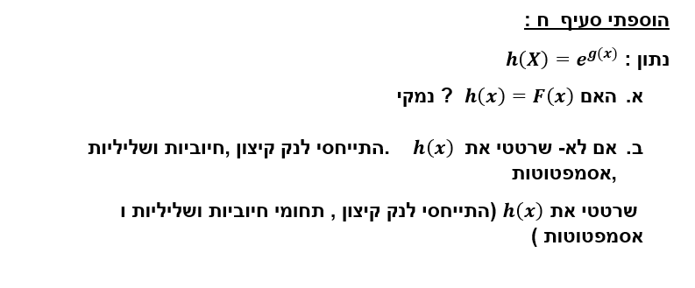
דוגמא 2- מתוך שאלון 582 תשע"ח מועד א
פריסה 2 (הפריסות שונות זו מזו במיקום תיבות הטקסט וגרפיקת הרקע, ותוכלו לגוון ביניהן)
" שאלה הפוכה" –נתון הגרף של $g\left(x\right)=lnf(x)$ , צריך להגיע לשרטוט הגרף של $f\left(x\right)$
את השקופית הזו תוכלו לשכפל, על מנת ליצור שקופיות נוספות הזהות לה – אליהן תוכלו להכניס את התכנים.
כדי לשכפל אותה, לחצו עליה קליק ימיני בתפריט השקופיות בצד ובחרו "שכפל שקופית" או "Duplicate Slide"
(מחקו ריבוע זה לאחר הקריאה)

Slide 29
דוגמא 2- מתוך שאלון 582 תשע"ח מועד א
פריסה 2 (הפריסות שונות זו מזו במיקום תיבות הטקסט וגרפיקת הרקע, ותוכלו לגוון ביניהן)
" שאלה הפוכה" –נתון הגרף של $g\left(x\right)=lnf(x)$ , צריך להגיע לשרטוט הגרף של $f\left(x\right)$
את השקופית הזו תוכלו לשכפל, על מנת ליצור שקופיות נוספות הזהות לה – אליהן תוכלו להכניס את התכנים.
כדי לשכפל אותה, לחצו עליה קליק ימיני בתפריט השקופיות בצד ובחרו "שכפל שקופית" או "Duplicate Slide"
(מחקו ריבוע זה לאחר הקריאה)

Slide 30
דוגמא 2- מתוך שאלון 582 תשע"ח מועד א
פריסה 2 (הפריסות שונות זו מזו במיקום תיבות הטקסט וגרפיקת הרקע, ותוכלו לגוון ביניהן)
" שאלה הפוכה" –נתון הגרף של $g\left(x\right)=lnf(x)$ , צריך להגיע לשרטוט הגרף של $f\left(x\right)$
את השקופית הזו תוכלו לשכפל, על מנת ליצור שקופיות נוספות הזהות לה – אליהן תוכלו להכניס את התכנים.
כדי לשכפל אותה, לחצו עליה קליק ימיני בתפריט השקופיות בצד ובחרו "שכפל שקופית" או "Duplicate Slide"
(מחקו ריבוע זה לאחר הקריאה)

Slide 31
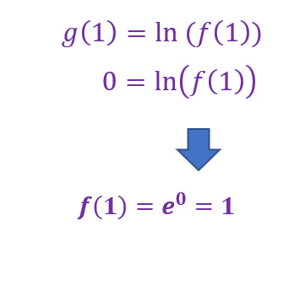
דוגמא 2- מתוך שאלון 582 תשע"ח מועד א
פריסה 2 (הפריסות שונות זו מזו במיקום תיבות הטקסט וגרפיקת הרקע, ותוכלו לגוון ביניהן)
" שאלה הפוכה" –נתון הגרף של $g\left(x\right)=lnf(x)$ , צריך להגיע לשרטוט הגרף של $f\left(x\right)$
את השקופית הזו תוכלו לשכפל, על מנת ליצור שקופיות נוספות הזהות לה – אליהן תוכלו להכניס את התכנים.
כדי לשכפל אותה, לחצו עליה קליק ימיני בתפריט השקופיות בצד ובחרו "שכפל שקופית" או "Duplicate Slide"
(מחקו ריבוע זה לאחר הקריאה)

Slide 32
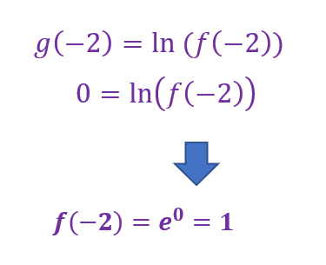
דוגמא 2- מתוך שאלון 582 תשע"ח מועד א
פריסה 2 (הפריסות שונות זו מזו במיקום תיבות הטקסט וגרפיקת הרקע, ותוכלו לגוון ביניהן)
" שאלה הפוכה" –נתון הגרף של $g\left(x\right)=lnf(x)$ , צריך להגיע לשרטוט הגרף של $f\left(x\right)$
את השקופית הזו תוכלו לשכפל, על מנת ליצור שקופיות נוספות הזהות לה – אליהן תוכלו להכניס את התכנים.
כדי לשכפל אותה, לחצו עליה קליק ימיני בתפריט השקופיות בצד ובחרו "שכפל שקופית" או "Duplicate Slide"
(מחקו ריבוע זה לאחר הקריאה)

Slide 33
דוגמא 2- מתוך שאלון 582 תשע"ח מועד א
פריסה 2 (הפריסות שונות זו מזו במיקום תיבות הטקסט וגרפיקת הרקע, ותוכלו לגוון ביניהן)
" שאלה הפוכה" –נתון הגרף של $g\left(x\right)=lnf(x)$ , צריך להגיע לשרטוט הגרף של $f\left(x\right)$
את השקופית הזו תוכלו לשכפל, על מנת ליצור שקופיות נוספות הזהות לה – אליהן תוכלו להכניס את התכנים.
כדי לשכפל אותה, לחצו עליה קליק ימיני בתפריט השקופיות בצד ובחרו "שכפל שקופית" או "Duplicate Slide"
(מחקו ריבוע זה לאחר הקריאה)

Slide 34
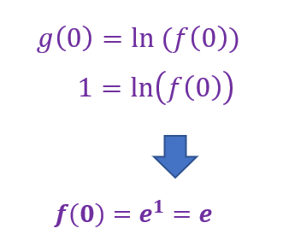
דוגמא 2- מתוך שאלון 582 תשע"ח מועד א
פריסה 2 (הפריסות שונות זו מזו במיקום תיבות הטקסט וגרפיקת הרקע, ותוכלו לגוון ביניהן)
" שאלה הפוכה" –נתון הגרף של $g\left(x\right)=lnf(x)$ , צריך להגיע לשרטוט הגרף של $f\left(x\right)$
את השקופית הזו תוכלו לשכפל, על מנת ליצור שקופיות נוספות הזהות לה – אליהן תוכלו להכניס את התכנים.
כדי לשכפל אותה, לחצו עליה קליק ימיני בתפריט השקופיות בצד ובחרו "שכפל שקופית" או "Duplicate Slide"
(מחקו ריבוע זה לאחר הקריאה)

Slide 35
דוגמא 2- מתוך שאלון 582 תשע"ח מועד א
פריסה 2 (הפריסות שונות זו מזו במיקום תיבות הטקסט וגרפיקת הרקע, ותוכלו לגוון ביניהן)
" שאלה הפוכה" –נתון הגרף של $g\left(x\right)=lnf(x)$ , צריך להגיע לשרטוט הגרף של $f\left(x\right)$
את השקופית הזו תוכלו לשכפל, על מנת ליצור שקופיות נוספות הזהות לה – אליהן תוכלו להכניס את התכנים.
כדי לשכפל אותה, לחצו עליה קליק ימיני בתפריט השקופיות בצד ובחרו "שכפל שקופית" או "Duplicate Slide"
(מחקו ריבוע זה לאחר הקריאה)

Slide 36
דוגמא 2- מתוך שאלון 582 תשע"ח מועד א
פריסה 2 (הפריסות שונות זו מזו במיקום תיבות הטקסט וגרפיקת הרקע, ותוכלו לגוון ביניהן)
" שאלה הפוכה" –נתון הגרף של $g\left(x\right)=lnf(x)$ , צריך להגיע לשרטוט הגרף של $f\left(x\right)$
את השקופית הזו תוכלו לשכפל, על מנת ליצור שקופיות נוספות הזהות לה – אליהן תוכלו להכניס את התכנים.
כדי לשכפל אותה, לחצו עליה קליק ימיני בתפריט השקופיות בצד ובחרו "שכפל שקופית" או "Duplicate Slide"
(מחקו ריבוע זה לאחר הקריאה)
תחום ההגדרה של $g\left(x\right)=lnf(x)$ הוא רק כאשר $f\left(x\right)>0$, ולכן תחומי החיוביות של $f\left(x\right)$ הוא $x<2 או 4<x$
ו $g\left(x\right)=lnf(x)$לא מוגדרת כאשר
$f\left(x\right)<0$ולכן תחום השליליות של $f\left(x\right)$
הוא $2<x<4$.

Slide 37
דוגמא 2- מתוך שאלון 582 תשע"ח מועד א
פריסה 2 (הפריסות שונות זו מזו במיקום תיבות הטקסט וגרפיקת הרקע, ותוכלו לגוון ביניהן)
" שאלה הפוכה" –נתון הגרף של $g\left(x\right)=lnf(x)$ , צריך להגיע לשרטוט הגרף של $f\left(x\right)$
את השקופית הזו תוכלו לשכפל, על מנת ליצור שקופיות נוספות הזהות לה – אליהן תוכלו להכניס את התכנים.
כדי לשכפל אותה, לחצו עליה קליק ימיני בתפריט השקופיות בצד ובחרו "שכפל שקופית" או "Duplicate Slide"
(מחקו ריבוע זה לאחר הקריאה)

Slide 38
דוגמא 2- מתוך שאלון 582 תשע"ח מועד א
פריסה 2 (הפריסות שונות זו מזו במיקום תיבות הטקסט וגרפיקת הרקע, ותוכלו לגוון ביניהן)
" שאלה הפוכה" –נתון הגרף של $g\left(x\right)=lnf(x)$ , צריך להגיע לשרטוט הגרף של $f\left(x\right)$
את השקופית הזו תוכלו לשכפל, על מנת ליצור שקופיות נוספות הזהות לה – אליהן תוכלו להכניס את התכנים.
כדי לשכפל אותה, לחצו עליה קליק ימיני בתפריט השקופיות בצד ובחרו "שכפל שקופית" או "Duplicate Slide"
(מחקו ריבוע זה לאחר הקריאה)

Slide 39
דוגמא 2- מתוך שאלון 582 תשע"ח מועד א
פריסה 2 (הפריסות שונות זו מזו במיקום תיבות הטקסט וגרפיקת הרקע, ותוכלו לגוון ביניהן)
" שאלה הפוכה" –נתון הגרף של $g\left(x\right)=lnf(x)$ , צריך להגיע לשרטוט הגרף של $f\left(x\right)$
את השקופית הזו תוכלו לשכפל, על מנת ליצור שקופיות נוספות הזהות לה – אליהן תוכלו להכניס את התכנים.
כדי לשכפל אותה, לחצו עליה קליק ימיני בתפריט השקופיות בצד ובחרו "שכפל שקופית" או "Duplicate Slide"
(מחקו ריבוע זה לאחר הקריאה)
כאשר $f\left(x\right)=0$ , לפונקציה $g\left(x\right)=lnf(x)$ יש אסימפטוטות אנכיות .ולהיפך .
כלומר $x=2 x=4$ הן אסימפטוטות אנכיות של $g\left(x\right)$ ולכן
$\left(2,0\right) \left(4,0\right)$ הן נקודות אפס של $f\left(x\right)$
ukfi

Slide 40
דוגמא 2- מתוך שאלון 582 תשע"ח מועד א
פריסה 2 (הפריסות שונות זו מזו במיקום תיבות הטקסט וגרפיקת הרקע, ותוכלו לגוון ביניהן)
" שאלה הפוכה" –נתון הגרף של $g\left(x\right)=lnf(x)$ , צריך להגיע לשרטוט הגרף של $f\left(x\right)$
את השקופית הזו תוכלו לשכפל, על מנת ליצור שקופיות נוספות הזהות לה – אליהן תוכלו להכניס את התכנים.
כדי לשכפל אותה, לחצו עליה קליק ימיני בתפריט השקופיות בצד ובחרו "שכפל שקופית" או "Duplicate Slide"
(מחקו ריבוע זה לאחר הקריאה)

Slide 41
דוגמא 2- מתוך שאלון 582 תשע"ח מועד א
פריסה 2 (הפריסות שונות זו מזו במיקום תיבות הטקסט וגרפיקת הרקע, ותוכלו לגוון ביניהן)
" שאלה הפוכה" –נתון הגרף של $g\left(x\right)=lnf(x)$ , צריך להגיע לשרטוט הגרף של $f\left(x\right)$
את השקופית הזו תוכלו לשכפל, על מנת ליצור שקופיות נוספות הזהות לה – אליהן תוכלו להכניס את התכנים.
כדי לשכפל אותה, לחצו עליה קליק ימיני בתפריט השקופיות בצד ובחרו "שכפל שקופית" או "Duplicate Slide"
(מחקו ריבוע זה לאחר הקריאה)
אסימפטוטה אופקית ב- $f\left(x\right)$ : $y=b$ , ב- $g\left(x\right)$ היא $y=lnb$ בתנאי ש 0<b

Slide 42
דוגמא 2- מתוך שאלון 582 תשע"ח מועד א
פריסה 2 (הפריסות שונות זו מזו במיקום תיבות הטקסט וגרפיקת הרקע, ותוכלו לגוון ביניהן)
" שאלה הפוכה" –נתון הגרף של $g\left(x\right)=lnf(x)$ , צריך להגיע לשרטוט הגרף של $f\left(x\right)$
את השקופית הזו תוכלו לשכפל, על מנת ליצור שקופיות נוספות הזהות לה – אליהן תוכלו להכניס את התכנים.
כדי לשכפל אותה, לחצו עליה קליק ימיני בתפריט השקופיות בצד ובחרו "שכפל שקופית" או "Duplicate Slide"
(מחקו ריבוע זה לאחר הקריאה)
אסימפטוטה אופקית ב- $f\left(x\right)$ : $y=b$ , ב- $g\left(x\right)$ היא $y=lnb$ בתנאי ש0<b

Slide 43
דוגמא 2- מתוך שאלון 582 תשע"ח מועד א
פריסה 2 (הפריסות שונות זו מזו במיקום תיבות הטקסט וגרפיקת הרקע, ותוכלו לגוון ביניהן)
" שאלה הפוכה" –נתון הגרף של $g\left(x\right)=lnf(x)$ , צריך להגיע לשרטוט הגרף של $f\left(x\right)$
את השקופית הזו תוכלו לשכפל, על מנת ליצור שקופיות נוספות הזהות לה – אליהן תוכלו להכניס את התכנים.
כדי לשכפל אותה, לחצו עליה קליק ימיני בתפריט השקופיות בצד ובחרו "שכפל שקופית" או "Duplicate Slide"
(מחקו ריבוע זה לאחר הקריאה)

Slide 44
דוגמא 2- מתוך שאלון 582 תשע"ח מועד א
פריסה 2 (הפריסות שונות זו מזו במיקום תיבות הטקסט וגרפיקת הרקע, ותוכלו לגוון ביניהן)
" שאלה הפוכה" –נתון הגרף של $g\left(x\right)=lnf(x)$ , צריך להגיע לשרטוט הגרף של $f\left(x\right)$
את השקופית הזו תוכלו לשכפל, על מנת ליצור שקופיות נוספות הזהות לה – אליהן תוכלו להכניס את התכנים.
כדי לשכפל אותה, לחצו עליה קליק ימיני בתפריט השקופיות בצד ובחרו "שכפל שקופית" או "Duplicate Slide"
(מחקו ריבוע זה לאחר הקריאה)

Slide 45
דוגמא 2- מתוך שאלון 582 תשע"ח מועד א
פריסה 2 (הפריסות שונות זו מזו במיקום תיבות הטקסט וגרפיקת הרקע, ותוכלו לגוון ביניהן)
" שאלה הפוכה" –נתון הגרף של $g\left(x\right)=lnf(x)$ , צריך להגיע לשרטוט הגרף של $f\left(x\right)$
את השקופית הזו תוכלו לשכפל, על מנת ליצור שקופיות נוספות הזהות לה – אליהן תוכלו להכניס את התכנים.
כדי לשכפל אותה, לחצו עליה קליק ימיני בתפריט השקופיות בצד ובחרו "שכפל שקופית" או "Duplicate Slide"
(מחקו ריבוע זה לאחר הקריאה)

Slide 46
דוגמא 2- מתוך שאלון 582 תשע"ח מועד א
פריסה 2 (הפריסות שונות זו מזו במיקום תיבות הטקסט וגרפיקת הרקע, ותוכלו לגוון ביניהן)
" שאלה הפוכה" –נתון הגרף של $g\left(x\right)=lnf(x)$ , צריך להגיע לשרטוט הגרף של $f\left(x\right)$
את השקופית הזו תוכלו לשכפל, על מנת ליצור שקופיות נוספות הזהות לה – אליהן תוכלו להכניס את התכנים.
כדי לשכפל אותה, לחצו עליה קליק ימיני בתפריט השקופיות בצד ובחרו "שכפל שקופית" או "Duplicate Slide"
(מחקו ריבוע זה לאחר הקריאה)

Slide 47
דוגמא 2- מתוך שאלון 582 תשע"ח מועד א
פריסה 2 (הפריסות שונות זו מזו במיקום תיבות הטקסט וגרפיקת הרקע, ותוכלו לגוון ביניהן)
" שאלה הפוכה" –נתון הגרף של $g\left(x\right)=lnf(x)$ , צריך להגיע לשרטוט הגרף של $f\left(x\right)$
את השקופית הזו תוכלו לשכפל, על מנת ליצור שקופיות נוספות הזהות לה – אליהן תוכלו להכניס את התכנים.
כדי לשכפל אותה, לחצו עליה קליק ימיני בתפריט השקופיות בצד ובחרו "שכפל שקופית" או "Duplicate Slide"
(מחקו ריבוע זה לאחר הקריאה)

Slide 48
דוגמא 2- מתוך שאלון 582 תשע"ח מועד א
פריסה 2 (הפריסות שונות זו מזו במיקום תיבות הטקסט וגרפיקת הרקע, ותוכלו לגוון ביניהן)
" שאלה הפוכה" –נתון הגרף של $g\left(x\right)=lnf(x)$ , צריך להגיע לשרטוט הגרף של $f\left(x\right)$
את השקופית הזו תוכלו לשכפל, על מנת ליצור שקופיות נוספות הזהות לה – אליהן תוכלו להכניס את התכנים.
כדי לשכפל אותה, לחצו עליה קליק ימיני בתפריט השקופיות בצד ובחרו "שכפל שקופית" או "Duplicate Slide"
(מחקו ריבוע זה לאחר הקריאה)

Slide 49
דוגמא 2- מתוך שאלון 582 תשע"ח מועד א
פריסה 2 (הפריסות שונות זו מזו במיקום תיבות הטקסט וגרפיקת הרקע, ותוכלו לגוון ביניהן)
" שאלה הפוכה" –נתון הגרף של $g\left(x\right)=lnf(x)$ , צריך להגיע לשרטוט הגרף של $f\left(x\right)$
את השקופית הזו תוכלו לשכפל, על מנת ליצור שקופיות נוספות הזהות לה – אליהן תוכלו להכניס את התכנים.
כדי לשכפל אותה, לחצו עליה קליק ימיני בתפריט השקופיות בצד ובחרו "שכפל שקופית" או "Duplicate Slide"
(מחקו ריבוע זה לאחר הקריאה)

Slide 50
דוגמא 2- מתוך שאלון 582 תשע"ח מועד א
פריסה 2 (הפריסות שונות זו מזו במיקום תיבות הטקסט וגרפיקת הרקע, ותוכלו לגוון ביניהן)
" שאלה הפוכה" –נתון הגרף של $g\left(x\right)=lnf(x)$ , צריך להגיע לשרטוט הגרף של $f\left(x\right)$
את השקופית הזו תוכלו לשכפל, על מנת ליצור שקופיות נוספות הזהות לה – אליהן תוכלו להכניס את התכנים.
כדי לשכפל אותה, לחצו עליה קליק ימיני בתפריט השקופיות בצד ובחרו "שכפל שקופית" או "Duplicate Slide"
(מחקו ריבוע זה לאחר הקריאה)

Slide 51
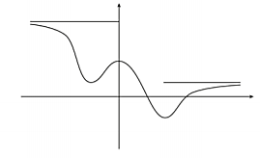
דוגמא 2- מתוך שאלון 582 תשע"ח מועד א
פריסה 2 (הפריסות שונות זו מזו במיקום תיבות הטקסט וגרפיקת הרקע, ותוכלו לגוון ביניהן)
" שאלה הפוכה" –נתון הגרף של $g\left(x\right)=lnf(x)$ , צריך להגיע לשרטוט הגרף של $f\left(x\right)$
את השקופית הזו תוכלו לשכפל, על מנת ליצור שקופיות נוספות הזהות לה – אליהן תוכלו להכניס את התכנים.
כדי לשכפל אותה, לחצו עליה קליק ימיני בתפריט השקופיות בצד ובחרו "שכפל שקופית" או "Duplicate Slide"
(מחקו ריבוע זה לאחר הקריאה)

Slide 52
דוגמא 2- מתוך שאלון 582 תשע"ח מועד א
פריסה 2 (הפריסות שונות זו מזו במיקום תיבות הטקסט וגרפיקת הרקע, ותוכלו לגוון ביניהן)
" שאלה הפוכה" –נתון הגרף של $g\left(x\right)=lnf(x)$ , צריך להגיע לשרטוט הגרף של $f\left(x\right)$
את השקופית הזו תוכלו לשכפל, על מנת ליצור שקופיות נוספות הזהות לה – אליהן תוכלו להכניס את התכנים.
כדי לשכפל אותה, לחצו עליה קליק ימיני בתפריט השקופיות בצד ובחרו "שכפל שקופית" או "Duplicate Slide"
(מחקו ריבוע זה לאחר הקריאה)

Slide 53
דוגמא 2- מתוך שאלון 582 תשע"ח מועד א
פריסה 2 (הפריסות שונות זו מזו במיקום תיבות הטקסט וגרפיקת הרקע, ותוכלו לגוון ביניהן)
" שאלה הפוכה" –נתון הגרף של $g\left(x\right)=lnf(x)$ , צריך להגיע לשרטוט הגרף של $f\left(x\right)$
את השקופית הזו תוכלו לשכפל, על מנת ליצור שקופיות נוספות הזהות לה – אליהן תוכלו להכניס את התכנים.
כדי לשכפל אותה, לחצו עליה קליק ימיני בתפריט השקופיות בצד ובחרו "שכפל שקופית" או "Duplicate Slide"
(מחקו ריבוע זה לאחר הקריאה)

Slide 54
דוגמא 2- מתוך שאלון 582 תשע"ח מועד א
פריסה 2 (הפריסות שונות זו מזו במיקום תיבות הטקסט וגרפיקת הרקע, ותוכלו לגוון ביניהן)
" שאלה הפוכה" –נתון הגרף של $g\left(x\right)=lnf(x)$ , צריך להגיע לשרטוט הגרף של $f\left(x\right)$
את השקופית הזו תוכלו לשכפל, על מנת ליצור שקופיות נוספות הזהות לה – אליהן תוכלו להכניס את התכנים.
כדי לשכפל אותה, לחצו עליה קליק ימיני בתפריט השקופיות בצד ובחרו "שכפל שקופית" או "Duplicate Slide"
(מחקו ריבוע זה לאחר הקריאה)

Slide 55
דוגמא 2- מתוך שאלון 582 תשע"ח מועד א
פריסה 2 (הפריסות שונות זו מזו במיקום תיבות הטקסט וגרפיקת הרקע, ותוכלו לגוון ביניהן)
" שאלה הפוכה" –נתון הגרף של $g\left(x\right)=lnf(x)$ , צריך להגיע לשרטוט הגרף של $f\left(x\right)$
את השקופית הזו תוכלו לשכפל, על מנת ליצור שקופיות נוספות הזהות לה – אליהן תוכלו להכניס את התכנים.
כדי לשכפל אותה, לחצו עליה קליק ימיני בתפריט השקופיות בצד ובחרו "שכפל שקופית" או "Duplicate Slide"
(מחקו ריבוע זה לאחר הקריאה)

Slide 56
דוגמא 2- מתוך שאלון 582 תשע"ח מועד א
פריסה 2 (הפריסות שונות זו מזו במיקום תיבות הטקסט וגרפיקת הרקע, ותוכלו לגוון ביניהן)
" שאלה הפוכה" –נתון הגרף של $g\left(x\right)=lnf(x)$ , צריך להגיע לשרטוט הגרף של $f\left(x\right)$
את השקופית הזו תוכלו לשכפל, על מנת ליצור שקופיות נוספות הזהות לה – אליהן תוכלו להכניס את התכנים.
כדי לשכפל אותה, לחצו עליה קליק ימיני בתפריט השקופיות בצד ובחרו "שכפל שקופית" או "Duplicate Slide"
(מחקו ריבוע זה לאחר הקריאה)

Slide 57
דוגמא 2- מתוך שאלון 582 תשע"ח מועד א
פריסה 2 (הפריסות שונות זו מזו במיקום תיבות הטקסט וגרפיקת הרקע, ותוכלו לגוון ביניהן)
" שאלה הפוכה" –נתון הגרף של $g\left(x\right)=lnf(x)$ , צריך להגיע לשרטוט הגרף של $f\left(x\right)$
את השקופית הזו תוכלו לשכפל, על מנת ליצור שקופיות נוספות הזהות לה – אליהן תוכלו להכניס את התכנים.
כדי לשכפל אותה, לחצו עליה קליק ימיני בתפריט השקופיות בצד ובחרו "שכפל שקופית" או "Duplicate Slide"
(מחקו ריבוע זה לאחר הקריאה)

Slide 58
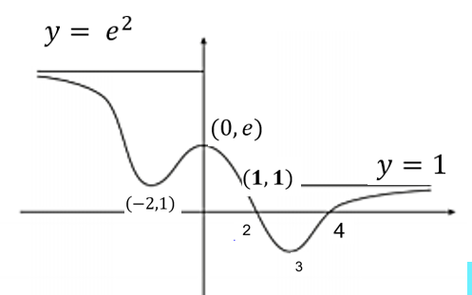
דוגמא 2- מתוך שאלון 582 תשע"ח מועד א
פריסה 2 (הפריסות שונות זו מזו במיקום תיבות הטקסט וגרפיקת הרקע, ותוכלו לגוון ביניהן)
" שאלה הפוכה" –נתון הגרף של $g\left(x\right)=lnf(x)$ , צריך להגיע לשרטוט הגרף של $f\left(x\right)$
את השקופית הזו תוכלו לשכפל, על מנת ליצור שקופיות נוספות הזהות לה – אליהן תוכלו להכניס את התכנים.
כדי לשכפל אותה, לחצו עליה קליק ימיני בתפריט השקופיות בצד ובחרו "שכפל שקופית" או "Duplicate Slide"
(מחקו ריבוע זה לאחר הקריאה)

Slide 59
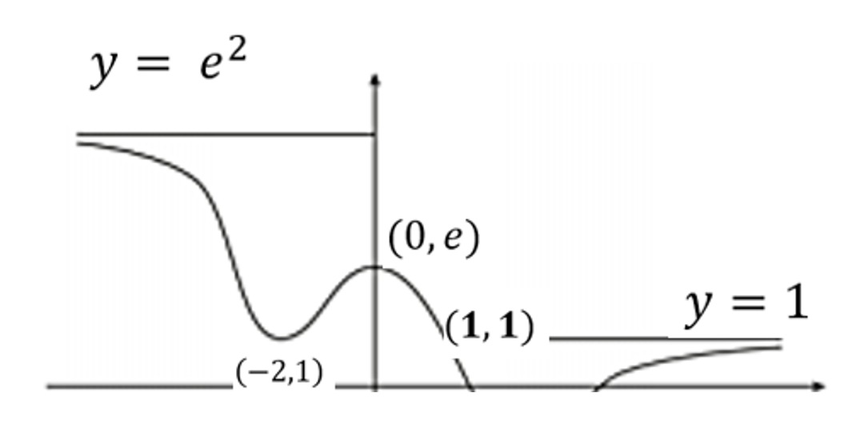
דוגמא 2- מתוך שאלון 582 תשע"ח מועד א
פריסה 2 (הפריסות שונות זו מזו במיקום תיבות הטקסט וגרפיקת הרקע, ותוכלו לגוון ביניהן)
" שאלה הפוכה" –נתון הגרף של $g\left(x\right)=lnf(x)$ , צריך להגיע לשרטוט הגרף של $f\left(x\right)$
את השקופית הזו תוכלו לשכפל, על מנת ליצור שקופיות נוספות הזהות לה – אליהן תוכלו להכניס את התכנים.
כדי לשכפל אותה, לחצו עליה קליק ימיני בתפריט השקופיות בצד ובחרו "שכפל שקופית" או "Duplicate Slide"
(מחקו ריבוע זה לאחר הקריאה)

Slide 60
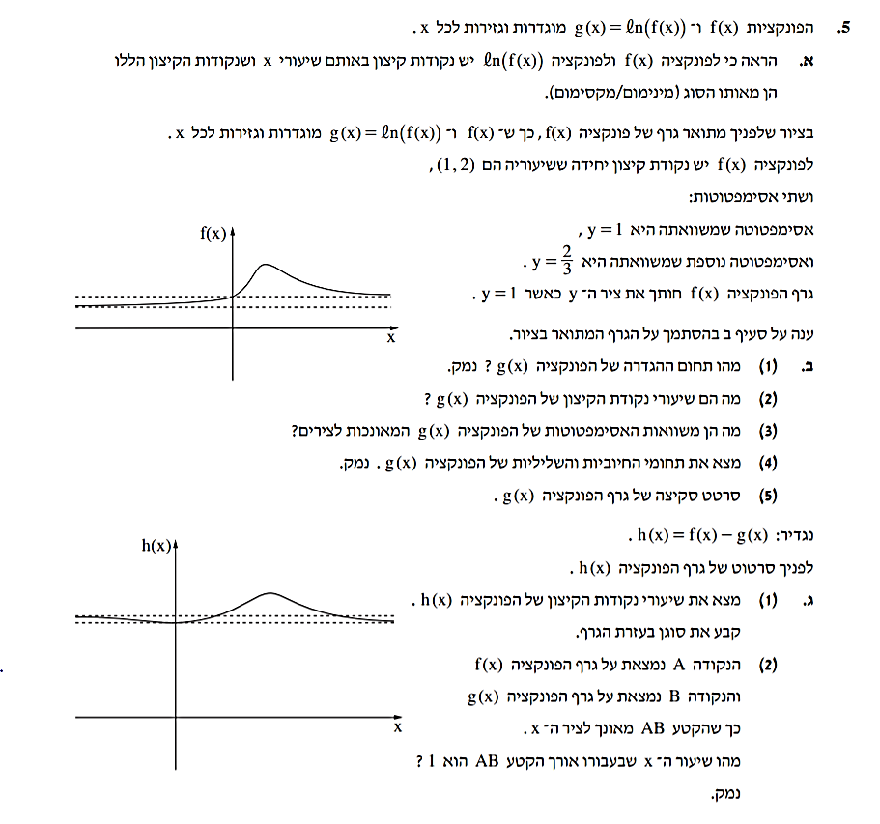
דוגמא 3- מתוך שאלון 582 תשפ מועד ב
נענה רק על סעיפים א-ב

Slide 61
דוגמא 3- מתוך שאלון 582 תשפ מועד ב
סעיף א-

Slide 62
דוגמא 3- מתוך שאלון 582 תשפ מועד ב
סעיף ב-

Slide 63
דוגמא 3- מתוך שאלון 582 תשפ מועד ב
סעיך ב-

Slide 64
דוגמא 3- מתוך שאלון 582 תשפ מועד ב
סעיף ב-

Slide 65
דוגמא 3- מתוך שאלון 582 תשפ מועד ב
נענה רק על סעיפים א-ב

Slide 66
דוגמא 3- מתוך שאלון 582 תשפ מועד ב
נענה רק על סעיפים א-ב
ל-$f(x)$ ל-$g\left(x\right)$
$x→∞$ $y=1$ $y=ln1=0$
$x→−∞$ $y=\frac{2}{3}$ 0 >$y=ln\frac{2}{3}$

Slide 67
דוגמא 3- מתוך שאלון 582 תשפ מועד ב
נענה רק על סעיפים א-ב

Slide 68
דוגמא 3- מתוך שאלון 582 תשפ מועד ב
נענה רק על סעיפים א-ב
עבור $0<x$ $1<f\left(x\right)$ $0<g\left(x \right)$
עבור $x<0$ $0<f\left(x\right)<1$ $g\left(x\right)<0$

Slide 69
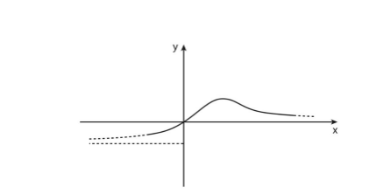
דוגמא 3- מתוך שאלון 582 תשפ מועד ב
נענה רק על סעיפים א-ב

Slide 70
מומלץ לתרגל עוד- הקשר בין $f\left(x\right)$ לבין $g\left(x\right)=lnf(x)$
בהצלחה רבה!!

Slide 71
שקופית זו היא חובה
שימוש ביצירות מוגנות בזכויות יוצרים ואיתור בעלי זכויות
השימוש ביצירות במהלך שידור זה נעשה לפי סעיף 27א לחוק זכות יוצרים, תשס"ח-2007. אם הינך בעל הזכויות באחת היצירות, באפשרותך לבקש מאיתנו לחדול מהשימוש ביצירה, זאת באמצעות פנייה לדוא"ל rights@education.gov.il

